Slide 1
コンピュータアーキテクチャ 基礎論
第 1 回
東京都立大学 電子情報システム工学科
福本 聡
e-mail: s-fuku@tmu.ac.jp

Slide 2
コンピュータの普及
社会基盤を支えるメインフレーム（汎用機）・高性能サーバ
オンライントランザクション処理(OLTP)システム
鉄道・航空等の交通制御システム
個人利用向けに開発されたパーソナルコンピュータ
情報ネットワークとの接続
企業活動，個人生活に大きなインパクト
組み込みシステム（マイクロコンピュータ）
経済の活性化に貢献
すべて逐次制御方式のコンピュータ（ノイマン型コンピュータ）
銀行の基幹システム（為替・預金業務システム）
座席予約システム
携帯電話，情報家電

Slide 3
コンピュータアーキテクチャとは何か？
アーキテクチャ(Architecture)：
建築，建築術，建築様式，構造，構成，設計，体系 等
広義のコンピュータアーキテクチャ：
*
狭義の（本来の）コンピュータアーキテクチャ：
命令セットアーキテクチャ
あるコンピュータが備えている命令の一覧（命令セット）と，プログラマが使用できるレジスタや各種演算機能，メモリへのアクセス方法などの体系
例： *
コンピュータのソフトウェアとハードウェアの境界仕様．ソフトウェアから見たハードウェアの仕様

Slide 4
本講義 “コンピュータアーキテクチャ” の目的
ノイマン型コンピュータ（逐次制御方式のコンピュータ）の
*
コンピュータアーキテクチャに関する教科書
体系的かつ網羅的に記述された名著多数
デイビッド・パターソン，ジョン・ヘネシー 著｢コンピュータの構成と設計｣日経BP社
柴山潔 著｢コンピュータアーキテクチャの基礎｣近代科学社
富田眞治 著｢コンピュータアーキテクチャ～基礎から超高速化技術まで｣丸善
初学者にとっては消化不良の可能性あり？
具体的なコンピュータのイメージを持たない．．．
内容が豊富過ぎ．．．
コンピュータアーキテクチャの初学者を意識したアプローチ？
*
仕様を実現するための基礎的な構成と設計に限定して議論
受講者の前提
高級言語（例えばＣ言語）によるプログラミングの経験あり
論理回路の基礎知識あり
コンピュータのハードウェアに関する予備知識なし

Slide 5
本講義の指針
仮想のモデルアーキテクチャを想定
現実のコンピュータの多くは複雑 *
共通の基本項目を含みながら、簡単化されたモデル*
COMETⅡ をモデルアーキテクチャとする（情報処理技術者試験で採用）
アセンブリ言語の必要性と機能を解説
CASLⅡ: COMETⅡに対するアセンブリ言語
アセンブリプログラムの記述
COMETⅡのハードウェア構成／設計方法を議論
実際に設計・シミュレーションを演習してみることも可能
要所ごとに VHDL による設計例
本講義の内容を学習した後の次のステップ
上記の教科書等で本格的なアーキテクチャについて学習
天野英晴，西村克信 著｢作りながら学ぶコンピュータアーキテクチャ｣（培風館）などで異なるアーキテクチャの設計手法を演習・学習

Slide 6
講義予定
第 1 回：§1.1-2.1
第 2 回：§2.2
第 3 回：§2.3
第 4 回：§2.4（小テスト１）
第 5 回：§2.5（小テスト２）
第 6 回：§3.1-3.2
第 7 回：§3.3
第 8 回：§3.4
第 9 回：§3.5
第 10 回：§4.1
第 11 回：§4.2
第 12 回：§4.3.1-4.3.6
第 13 回：§4.3.7-4.4
期末テスト

Slide 7
受講上の注意
成績は以下の項目を総合して評価
毎回のレポート（出席） ・・・約１割
小テスト１ ・・・約１割５分
小テスト２ ・・・約１割５分
期末テスト ・・・約６割
小テストと期末テストは kiboco のウェブテストで実施する予定なので，当日は，通信可能なノートパソコンかスマホを準備すること
レポートの提出方法
場所：Kibaco の「課題」としてアップロードすること
時間：次回講義日の10:30PM まで
内容：受講用レジュメ で指示された課題に取り組み，
手書き作成したレポート（学修番号と氏名を忘れず記入すること）を提出．ただし，レポートはスキャンまたは写真撮影して，必ず PDF として提出すること．ペンタブレットなどで手書きして PDF としても良い．
注意：正当な理由なく遅れて提出されたレポートは評価しない

Slide 8
受講上の注意(cont.)
毎回の講義までに，kibaco の資料／受講用レジュメ・フォルダから pptx ファイルをダウンロードし，プリントしたものを準備すること
資料には書き込みを想定した空欄あり
プリントの書式としては，A4 横にスライド 4 枚を配置するレイアウトを推奨（下図）
講義終了後，復習用レジュメが公開
コンピュータアーキテクチャ
基礎論
第1回
・・・ ・・・ ・・・ ・・・ ・・・ ・・・
・・・ ・・・ ・・・ ・・・ ・・・ ・・・
・・・ ・・・ ・・・ ・・・ ・・・ ・・・
・・・ ・・ ・・・ ・・・ ・・・ ・・・
2
・・・ ・・・ ・・・ ・・・ ・・・ ・・・
・・・ ・・・ ・・・ ・・・ ・・・ ・・・
・・・ ・・・ ・・・ ・・・ ・・・ ・・・
・・・ ・・・ ・・・ ・・・ ・・・ ・・・
3
・・・ ・・・ ・・・ ・・・ ・・・ ・・・
・・・ ・・・ ・・・ ・・・ ・・・ ・・・
・・・ ・・・ ・・・ ・・・ ・・・ ・・・
・・・ ・・・ ・・・ ・・・ ・・・ ・・・
4

Slide 9
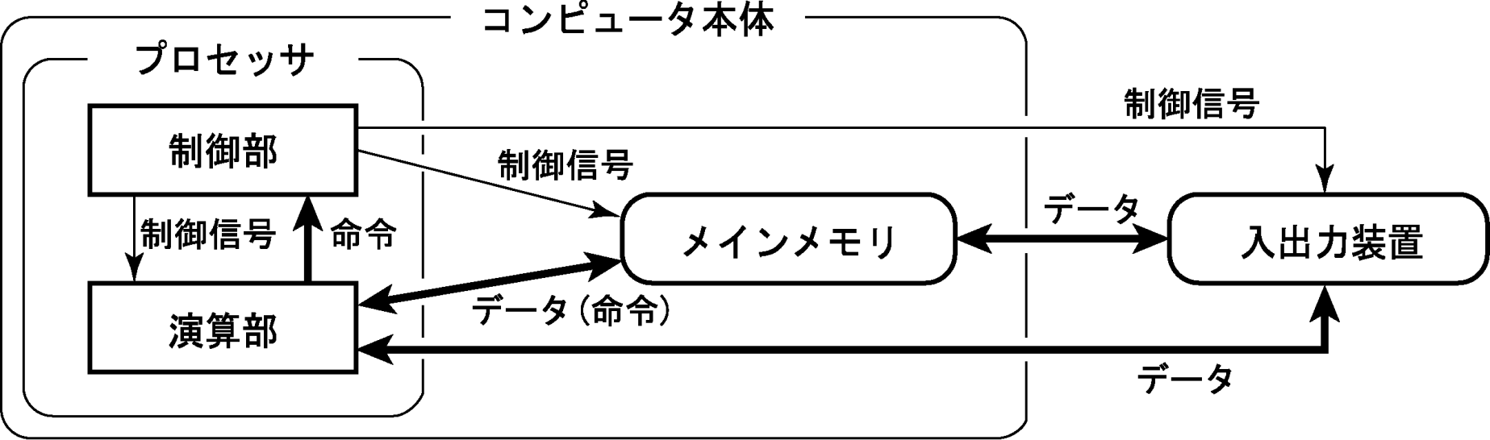
コンピュータのハードウェア構造(1)
ノイマン型コンピュータの構成
*
演算アーキテクチャ ・・・第３章
制御アーキテクチャ ・・・第４章
メモリアーキテクチャ ・・・最小限にとどめ，詳細は他書に譲る
入出力アーキテクチャ ・・・簡単に解説

Slide 10
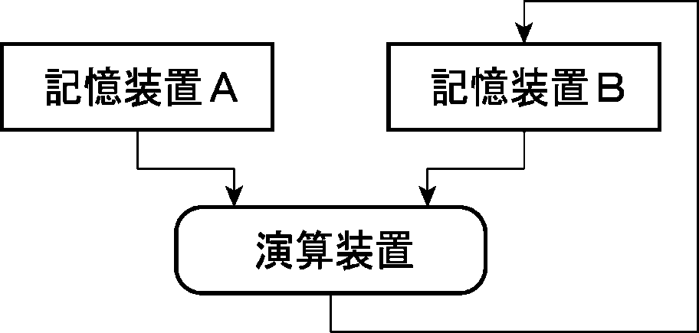
コンピュータのハードウェア構造(2)
演算モデル： 37 × 29 の実現
37を29回繰り返し加算*
演算装置 ＝ 加算器
37 x 29を直接乗算*
演算装置 ＝ 乗算器
アーキテクチャの違い
ソフトウェアとハードウェアのトレードオフを生む
＜例＞：乗算命令を備えているかどうか？
Yes: 乗算の実現にソフト量小＆ハード量多
No: 乗算の実現にソフト量多＆ハード量小

Slide 11
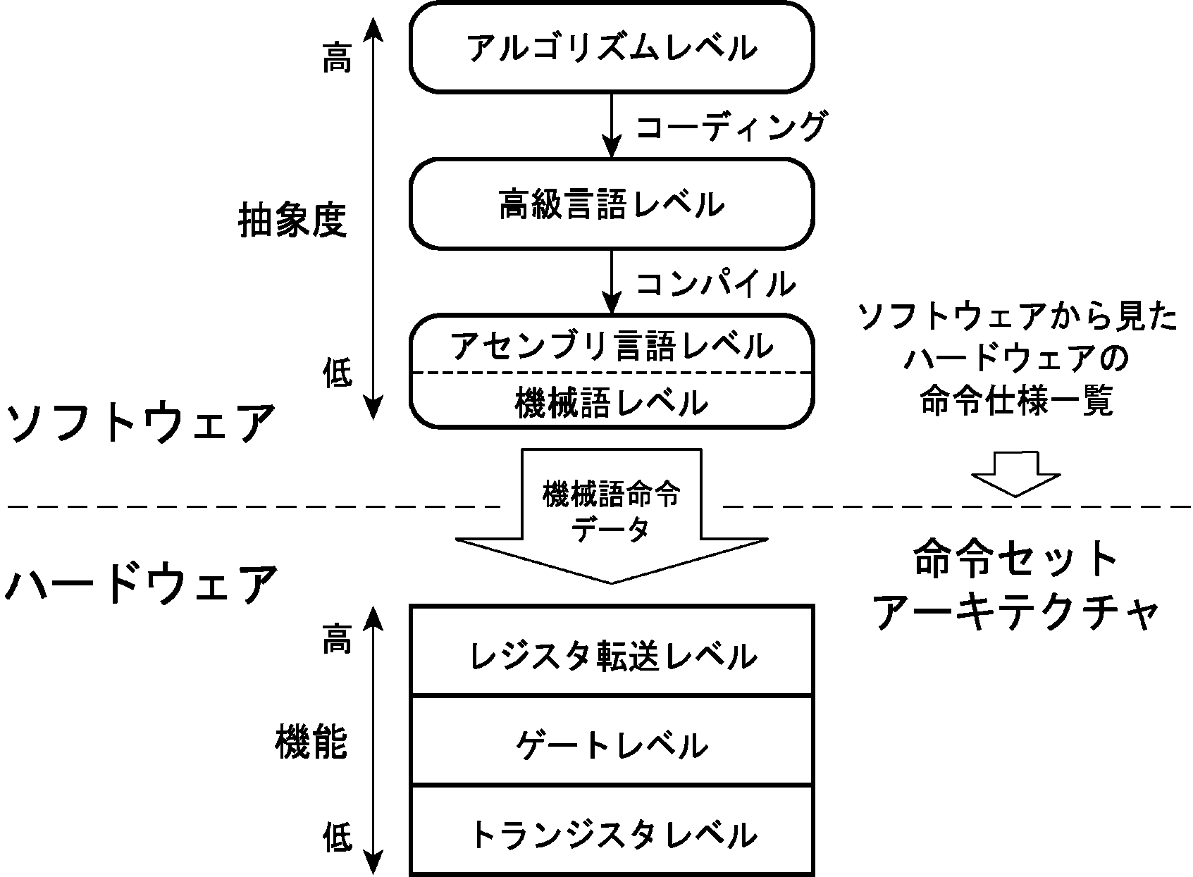
コンピュータの階層レベル
本講義で
扱う階層

Slide 12
ハードウェアの発展と設計技術
設計手法
上位層設計から下位層設計を生成 ⇒ 合成
例：RTレベル設計データからゲートレベル設計データを生成 ⇒ *
トップダウン設計
上流層 (High Level) を細分化して下流層 (Low Level) へ
抽象度の高いレベルから低いレベルへ段階的に設計が進む
*の点で効果的
ボトムアップ設計
下位層 (Low Level) を統合して上位層 (High Level) を構築
既にある設計資産を活用可能
大規模なシステムの設計に採用
本講義のハードウェア構成／設計例
ボトムアップ ⇒ *
VHDL によるソースコード例の提示

Slide 13
２進数の表現 （4 ビットの例）
(1) 符号なし２進数
10 進数 ２進数
0 0000
1 0001
2 0010
3 0011
4 0100
5 0101
6 0110
7 0111
8 1000
9 1001
10 1010
11 1011
12 1100
13 1101
14 1110
15 1111
(2) １の補数表現
10 進数 ２進数
-7 1000
-6 1001
-5 1010
-4 1011
-3 1100
-2 1101
-1 1110
-0 1111
0 0000
1 0001
2 0010
3 0011
4 0100
5 0101
6 0110
7 0111
(3) ２の補数表現
10 進数 ２進数
-8 1000
-7 1001
-6 1010
-5 1011
-4 1100
-3 1101
-2 1110
-1 1111
0 0000
1 0001
2 0010
3 0011
4 0100
5 0101
6 0110
7 0111

Slide 14
数の表現
(・)10 : 10進数
(・)2 : 2 進数
(・)16 : 16 進数
例
*
*
相互変換は
4 ビット毎に

Slide 15
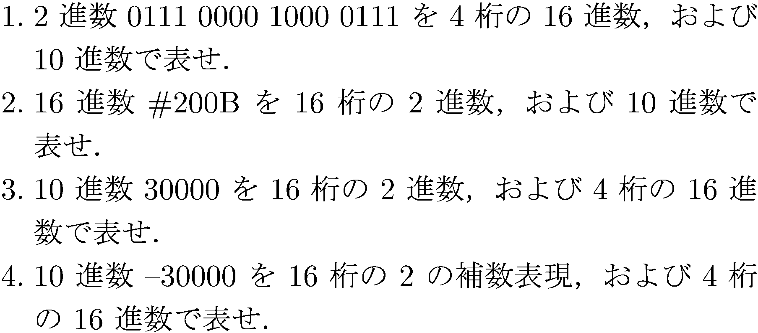
演習問題 1.1

Slide 16
演習問題 1.2
符号つき 2 進数による負の数の表現は，符号なし 2 進数の “2 の補数”を計算することで実現される．ところで，この 2 の補数は，正確には “n ビットの 2 進数における 2^{n} の補数”と呼ぶべきであろうと考えられる． n = 4 の場合を例に，その理由を考察せよ．

Slide 17
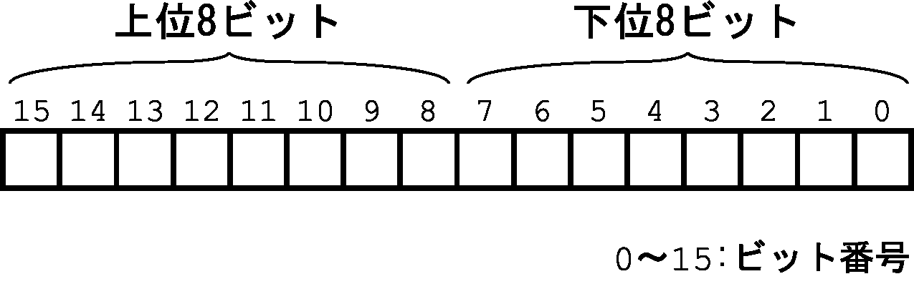
１ワード（語， Word）
情報の基本サイズ
COMET II では 16ビット(bit)
数値の場合
*
*
17
Notes:
17

Slide 18
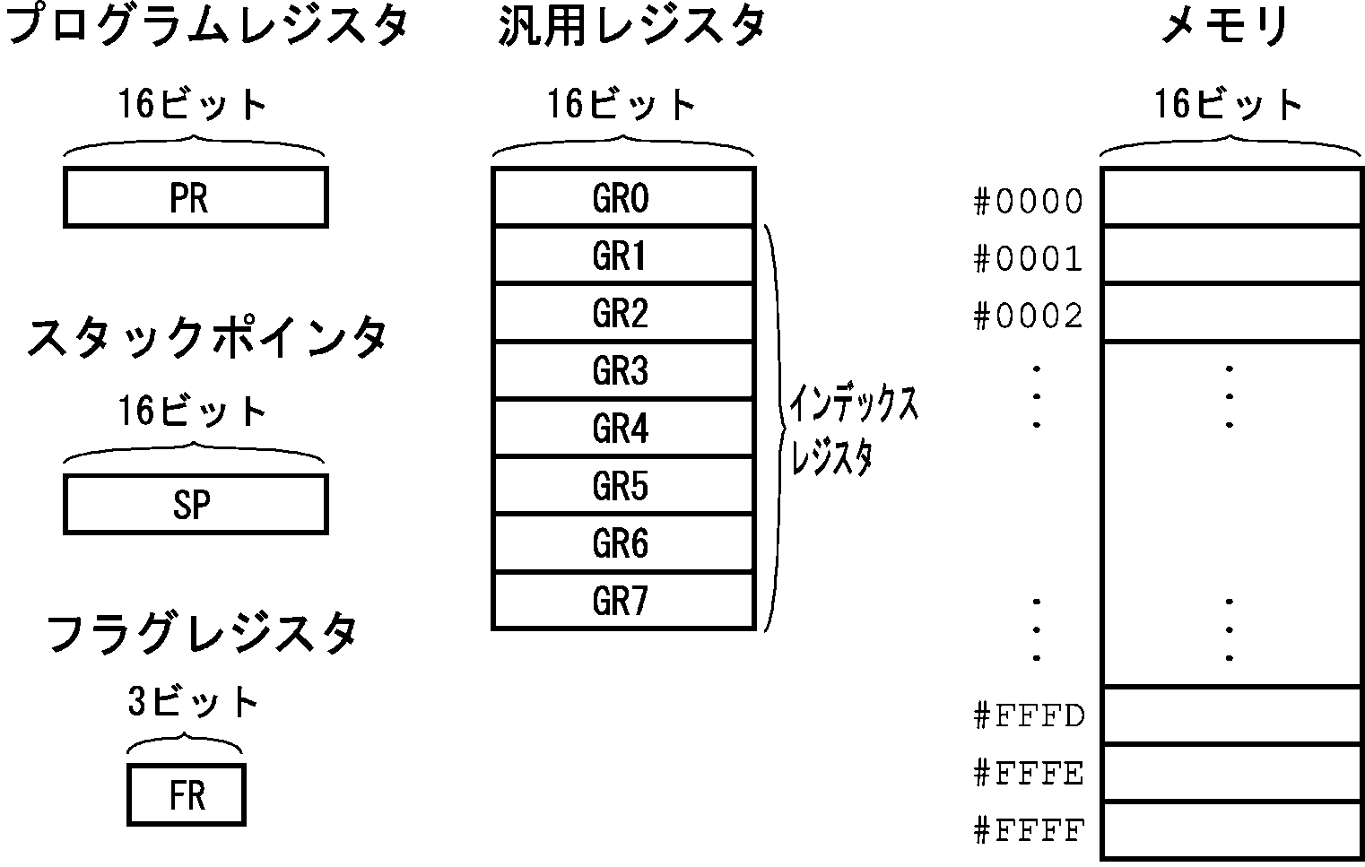

COMET II のプログラミングモデル
*
レジスタ：
*
18
*
Notes:
18

Slide 19
逐次制御方式
メモリは命令とデータを格納
命令： *
データ： *
メモリに格納された命令を順次実行
プログラムカウンタ（Program Counter）:
*
通称 PC, ここでは PR (Program Register)
⇒ プログラム内蔵方式（ノイマン型コンピュータ）
19
Notes:
19

Slide 20
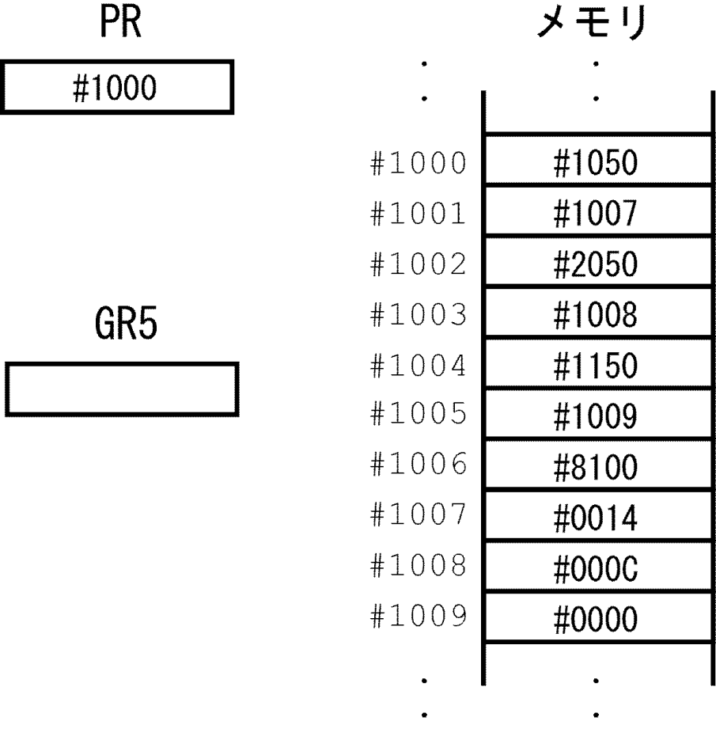




逐次制御方式のプログラム例
#1007 番地の値を GR5 に読み込み，これに #1008 番地の値を加算した結果を #1009 番地へ格納するプログラム
*
*
*
20
Notes:
20

Slide 21
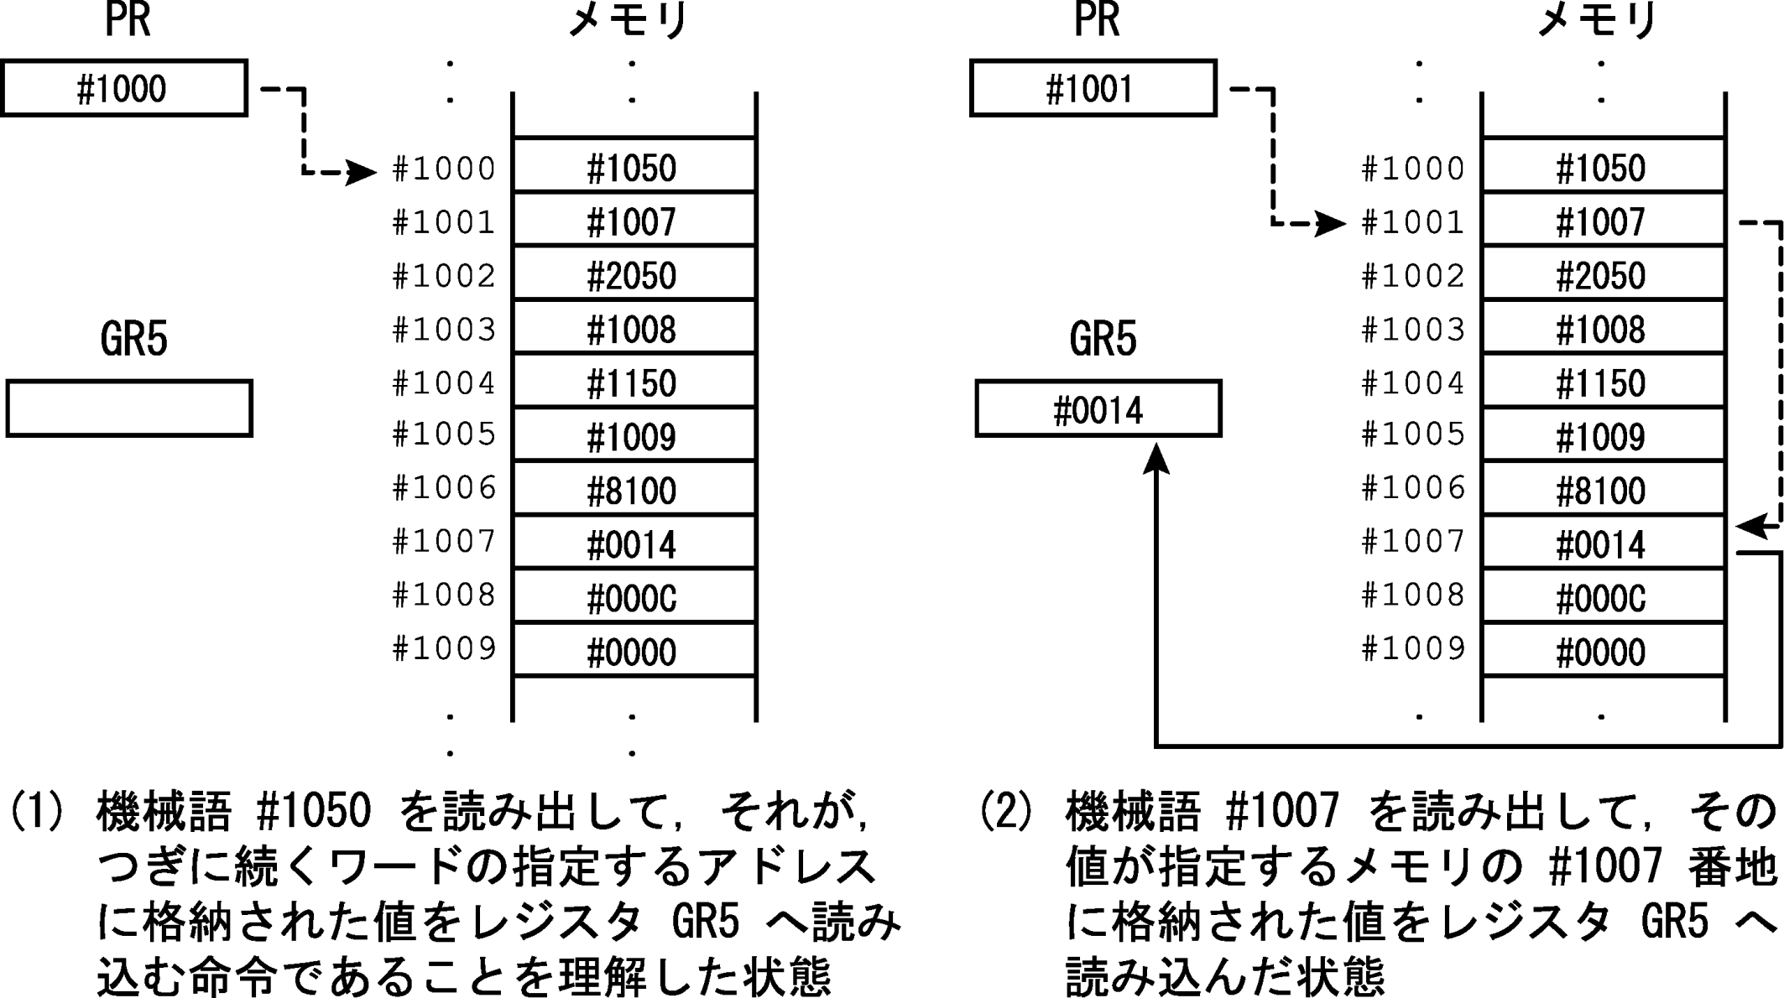
逐次制御方式による計算
*
Notes:
21

Slide 22
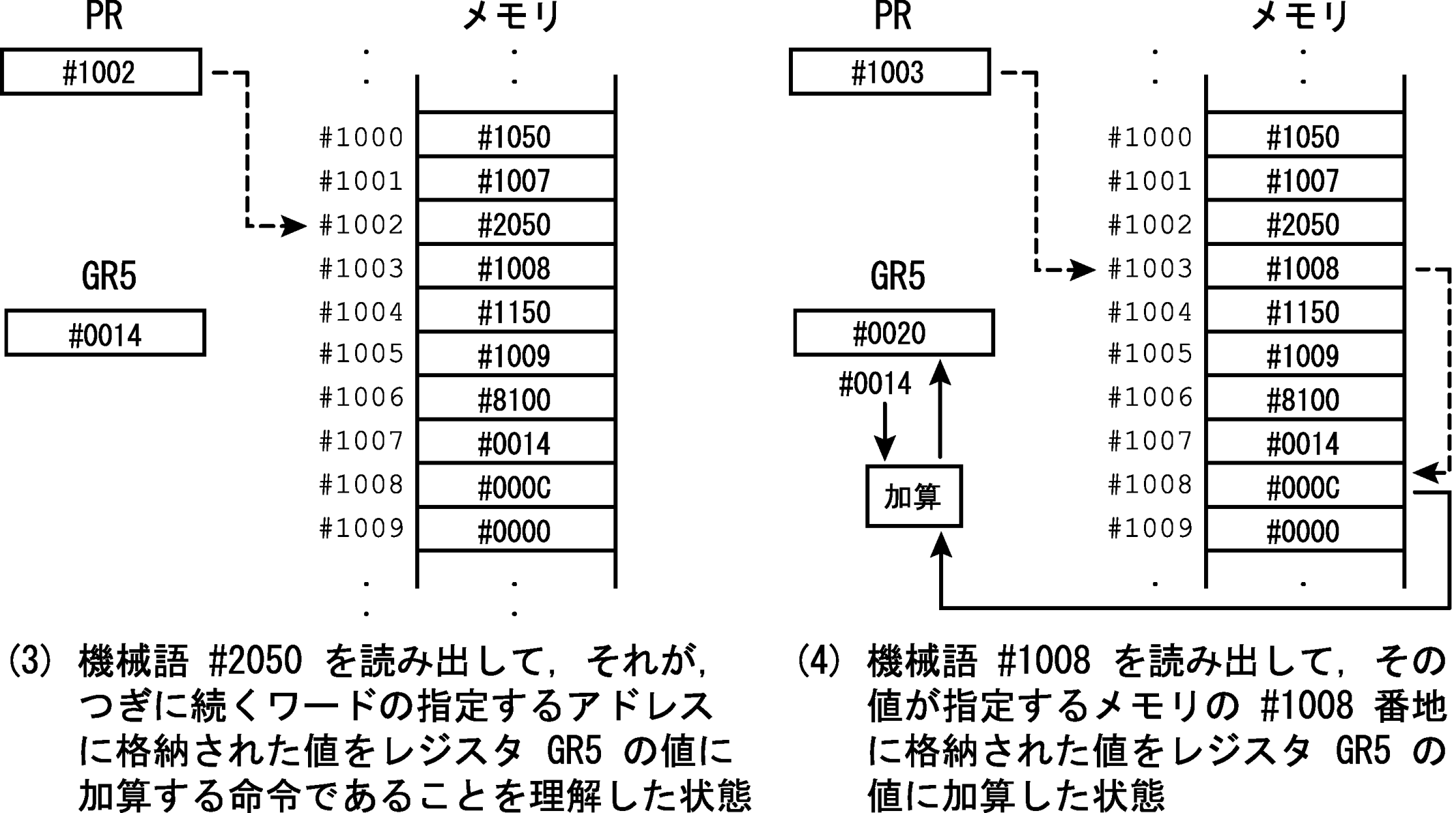
逐次制御方式による計算
*
22
Notes:
22

Slide 23
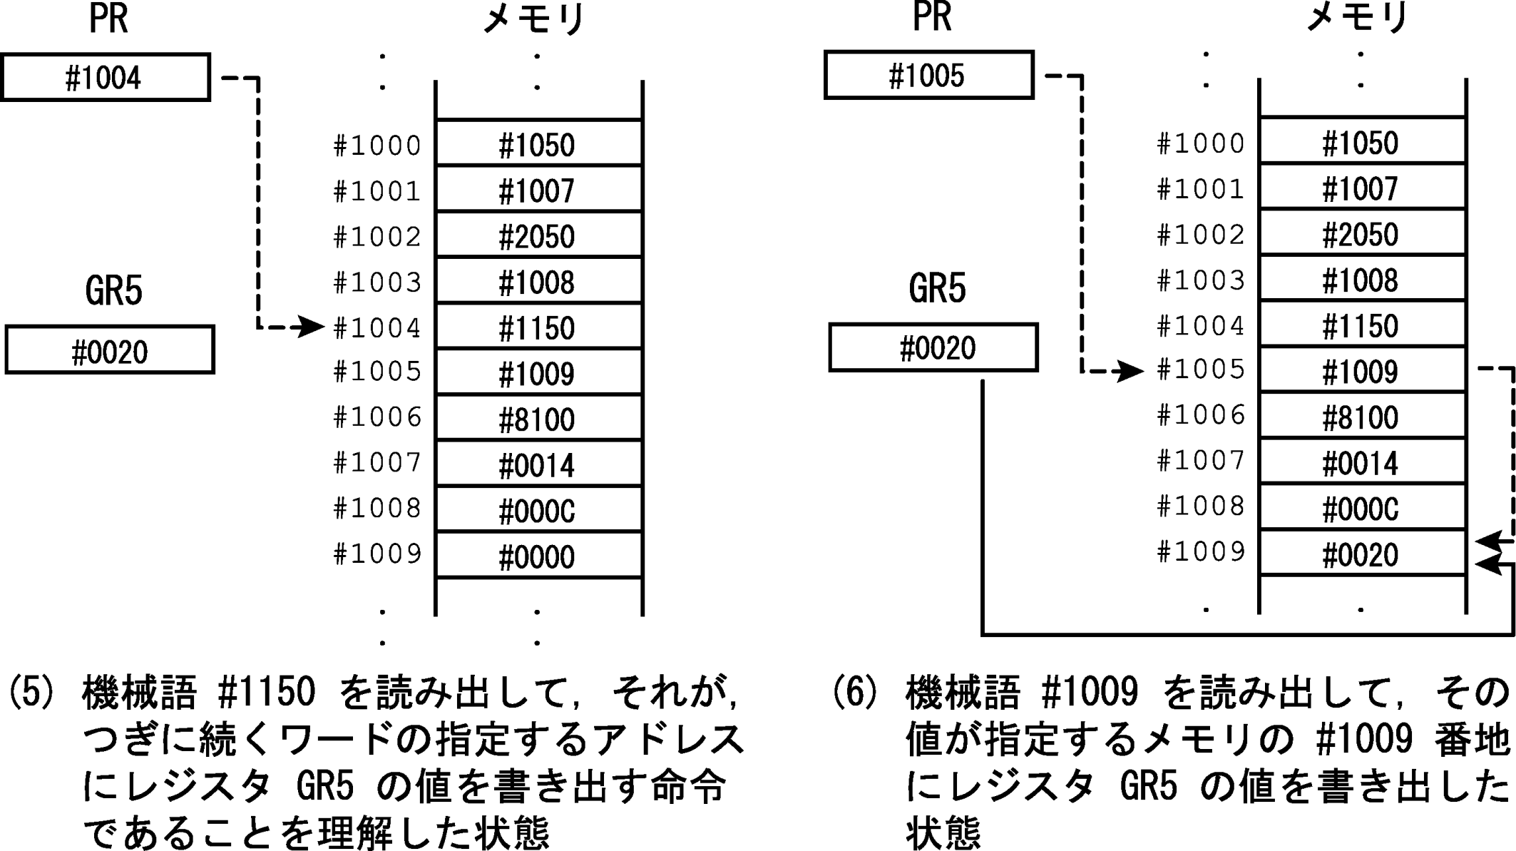
逐次制御方式による計算
*
23
Notes:
23

Slide 24
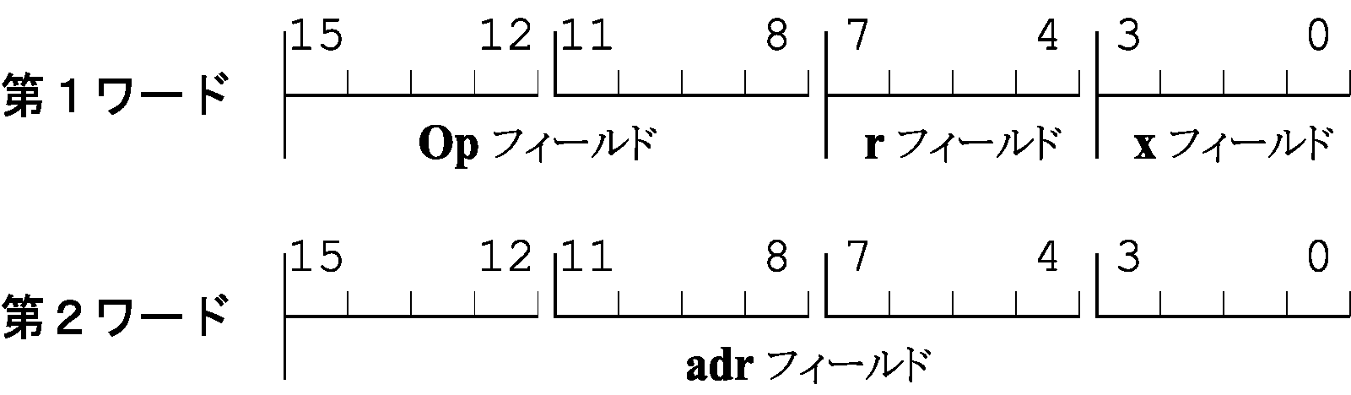
機械語レベルの命令形式
Op (オペレーション) フィールド： *
r (汎用レジスタ) フィールド： 0000 ～ 0111 （ GR0 ～ GR7 ）
x (インデックスレジスタ) フィールド： *
adr (アドレス ) フィールド： #0000 ～ #FFFF
24
Notes:
24

Slide 25
ニモニックレベルの命令形式
二モニック（mnemonic）： *
人間にとっての了解性良好
機械語と同レベルの抽象度．．．記号と機械語が一対一に対応
オペランド： *
二モニックによる
命令コード 第１オペランド，第２オペランド
ニモニックA r,adr[,x] ・・・ 2 ワード命令 ( adr が 2 ワード目)
ニモニックB r1,r2 ・・・ 1 ワード命令 ( 全部で 1 ワード)
25
Notes:
25

Slide 26
逐次制御方式のプログラム例
#1007 番地の値を GR5 に読み込み，これに #1008 番地の値を加算した結果を #1009 番地へ格納するプログラム
*
*
*
26
Notes:
26

Slide 27
逐次制御方式による計算
*
Notes:
27

Slide 28
逐次制御方式による計算
*
28
Notes:
28

Slide 29
逐次制御方式による計算
*
29
Notes:
29

Slide 30
機械語レベルの命令形式
Op (オペレーション) フィールド： *
r (汎用レジスタ) フィールド： 0000 ～ 0111 （ GR0 ～ GR7 ）
x (インデックスレジスタ) フィールド： *
adr (アドレス ) フィールド： #0000 ～ #FFFF
(0000 0000 0000 0000 ～ 1111 1111 1111 1111)₂
Notes:
30

Slide 31
ニモニックレベルの命令形式
二モニック（mnemonic）： 命令内容を表す略記号*
人間にとっての了解性良好
機械語と同レベルの抽象度．．．記号と機械語が一対一に対応
オペランド： 命令操作の対象となるレジスタ、メモリアドレス *
二モニックによる
命令コード 第１オペランド，第２オペランド
ニモニックA r,adr[,x] ・・・ 2 ワード命令 ( adr が 2 ワード目)
ニモニックB r1,r2 ・・・ 1 ワード命令 ( 全部で 1 ワード)
31
Notes:
31

